Slide 1

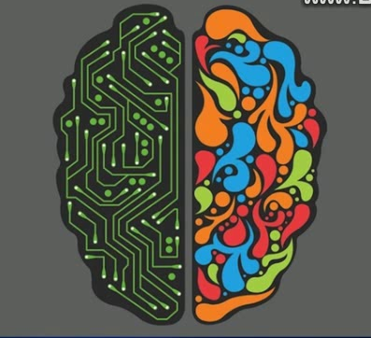


Тема 2. РЕГУЛЯТОРНІ СИСТЕМИ ОРГАНІЗМУ ЛЮДИНИ
§ 10. Головний мозок людини: передній мозок
Яка частина головного мозку людини забезпечує їй складну поведінку та соціальні функції?
Як працює мозок

Slide 2
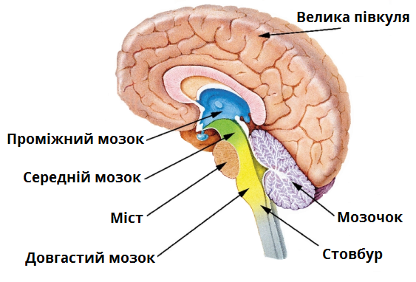
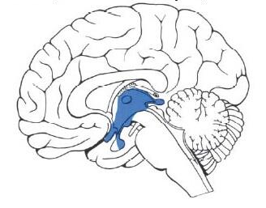

§ 10. головний мозок людини: передній мозок
Передній мозок
Проміжний мозок
кінцевий мозок
Підручник
сторінка
42
Знайдіть на малюнках відділи переднього мозку

Slide 3
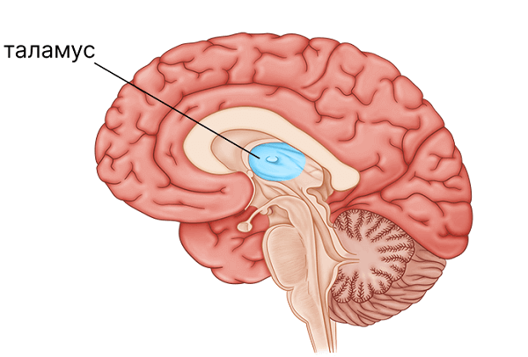
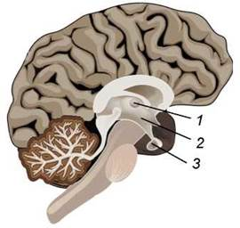
§ 10. головний мозок людини: передній мозок
Будова і функції проміжного мозку
Центри відчуття спраги, голоду, насичення, сну та неспання, терморегуляції, контролю діяльності ендокринних залоз, також розташовані підкіркові центри зору та слуху
Проміжний мозок
Таламус
гіпоталамус
гіпофіз
епіфіз
Таламус – ділянка проміжного мозку, що становить собою скупчення сірої речовини у вигляді ядер (їх налічують близько 40).
охоплює основну частину проміжного мозку
відповідає за перерозподіл інформації, що висхідними шляхами надходить до його ядер від різних органів чуття (за винятком рецепторів нюху). Далі ця інформація від таламуса спрямовується до кори великих півкуль.
є центром больової чутливості, замикання умовних рефлексів, навчання.
Підручник
сторінка
42
Знайдіть на малюнку відділи, що підписані цифрами

Slide 4
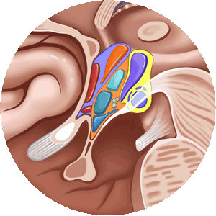
§ 10. головний мозок людини: передній мозок
Будова і функції проміжного мозку
Гіпоталамус – невелика ділянка проміжного мозку, розташована під таламусом.
до складу гіпоталамуса, входять скупчення сірої речовини – ядра (понад 30).
нервові шляхи пов’язують цю частину проміжного мозку з іншими ділянками центральної нервової системи (великими півкулями, мозочком, стовбуром головного мозку тощо) - важливий інтегративний центр.
бере участь у здійсненні як нервової, так і гуморальної регуляції різноманітних життєвих функцій організму, підтримуючи гомеостаз.
розташовані центри голоду, спраги, а також центри, що регулюють поведінку та емоції, сон та неспання, температуру тіла тощо.
у ядрах гіпоталамуса розташовані нервові клітини, які виробляють біологічно активні речовини – нейрогормони.
контролює діяльність усієї ендокринної системи
Замалюйте в зошиті будову проміжного мозку та підпишіть його складові.
Підручник
сторінка
43

Slide 5
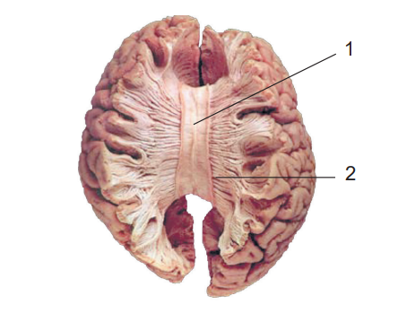
§ 10. головний мозок людини: передній мозок
Будова і функції кінцевого мозку
Кінцевий, або великий, мозок складається з правої та лівої півкуль, розділених поздовжньою щілиною.
півкулі сполучені між собою за допомогою системи поперечних нервових волокон, які утворюють мозолисте тіло – обмін нервовими імпульсами між півкулями, забезпечує їх узгоджену діяльність. Це широкий сплощений пучок нервових волокон завдовжки близько 10 см, який складається з 200–250 млн аксонів, які спрямовані назустріч одне одному. Вони входять у білу речовину півкуль і прямують до різних частин їхньої кори.
У людини великі півкулі становлять приблизно 80% маси головного мозку.
Поверхня півкуль вкрита сірою речовиною. Вона утворює кору, під якою міститься біла речовина. У білій речовині розташовані окремі ядра.
Кора в різних ділянках завтовшки від 1,3 до 4,5мм. Підраховано, що в ній міститься близько 10–14 млрд нервових клітин, зібраних у шари
1 – мозолисте тіло
2 – нервові волокна
Підручник
сторінка
43

Slide 6
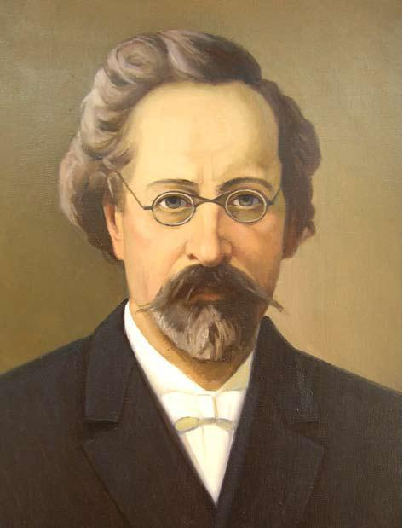
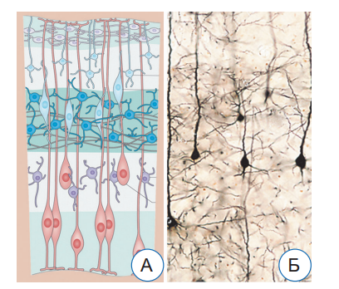
§ 10. головний мозок людини: передній мозок
Цікаво знати
Важливий внесок у дослідження мікроскопічної будови кори півкуль головного мозку належить професору
Володимиру Олексійовичу Бецу.
Він перший описав рухову зону кори головного мозку і відкрив у ній великі клітини пірамідальної форми (названі на його честь клітинами Беца)
В. О. Бец (1834–1894) – видатний український анатом і гістолог, який тривалий час працював у Київському університеті Св. Володимира (нині – Київський національний університет імені Тараса Шевченка)
Підручник
сторінка
44
А – схема нейронної будови
кори головного мозку
Б – фото нейронів кори

Slide 7
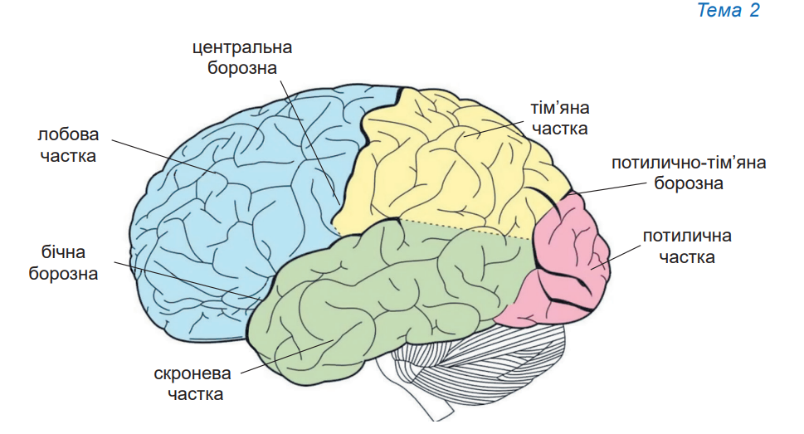
§ 10. головний мозок людини: передній мозок
Кора головного мозку
Площа поверхні кори становить приблизно 220 000 мм² .
шар кори ніби укладений у складки, тому поверхня кори має характерний рельєфний малюнок, утворений борознами і звивинами
три найглибші борозни півкуль: бічну, центральну і потилично-тім’яну.
чотири основні частки: лобову, тім’яну, скроневу і потиличну
кожна така частка – нервовий центр – виконує свої певні функції.
кора становить собою сукупність певних зон, між якими немає чітких меж. Таких зон, різних за будовою та функціями, розрізняють від 50 до 200.
Підручник
сторінка
44

Slide 8
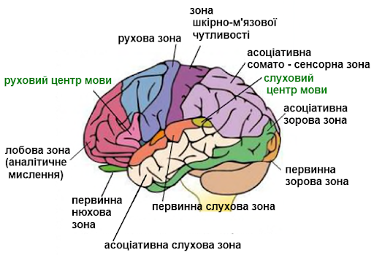
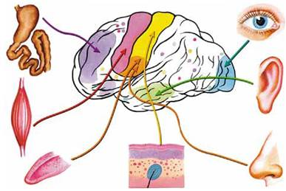
§ 10. головний мозок людини: передній мозок
Зони кори головного мозку
Чутливі зони сприймають сигнали від певних рецепторів
рухові зони
у відповідь на надходження імпульсу утворюють сигнали, які визначають рухи різних частин тіла та організму загалом
Асоціативні зони
забезпечують функціональні зв’язки між чутливими і руховими зонами кори. Із асоціативними зонами кори насамперед пов’язані вищі психічні функції людини, зокрема мови та її розуміння
Підручник
сторінка
45

Slide 9
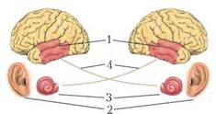

§ 10. головний мозок людини: передній мозок
Кора головного мозку
Зазвичай певна півкуля кінцевого (великого) мозку отримує інформацію від рецепторів протилежного боку тіла (наприклад, ліва півкуля – від правої руки, а права півкуля – від лівого зорового нерва)
Кора великих півкуль відіграє вирішальну роль у визначенні поведінки людини, сприйнятті навколишнього світу, організації довільних рухів, у процесах навчання, запам’ятовування, свідомості й мислення. Тобто вона – носій людського інтелекту
У півкулях під сірою речовиною (корою) міститься біла. Скупчення сірої речовини в білій речовині півкуль – ядра – в сукупності утворюють підкірку. Тут розташовані підкіркові центри нервової діяльності
Порушення кровопостачання головного мозку може призвести до необоротних змін – порушення його функцій, а недостатнє постачання кисню може спричинити відмирання нервових клітин, як-от у разі ішемічного інсульту.
Підручник
сторінка
45

Slide 10


§ 9. головний мозок людини: стовбурова частина, мозочок
УЗАГАЛЬНЕННЯ
Передній мозок включає проміжний і кінцевий. Проміжний мозок включає таламус і гіпоталамус. Таламус є вищим центром больової чутливості, замикання умовних рефлексів, навчання, перерозподіляє інформацію від органів чуття. Гіпоталамус відповідає за регуляцію обміну речовин, температури, підтримання гомеостазу та взаємодіє з ендокринною системою через гіпофіз. Кінцевий, або великий, мозок складається з правої та лівої півкуль, з’єднаних мозолистим тілом. Півкулі вкриті корою із сірої речовини, що утворюють складки – звивини та заглибини – борозни, які збільшують площу її поверхні. Кора великих півкуль відповідає за поведінку, навчання, запам’ятовування, свідомість, мислення, людський інтелект.
ПОМІРКУЙТЕ
Чому проміжний мозок належить до переднього мозку, а не до його стовбурової частини?
Порушення яких частин головного мозку можуть призвести до втрати мови?
Які порушення можуть виникати в людини у разі пошкодження мозолистого тіла?
У якого органа чуття порушується функціонування внаслідок травми потиличної частки кори головного мозку?

Slide 11


§ 10. головний мозок людини: передній мозок
Лабораторне дослідження
Тема: ВИВЧЕННЯ БУДОВИ ГОЛОВНОГО МОЗКУ ЛЮДИНИ (за муляжами, моделями, пластинчастими препаратами, анімаціями).
Мета: дослідити та вивчити особливості будови відділів головного мозку, навчитися їх розпізнавати на моделях і муляжах.
Обладнання: розбірні моделі та муляжі головного мозку людини, вологі та пластинчасті препарати мозку людини.
Хід роботи:
І. Дослідження головного мозку за розбірною моделлю.
Завдання 1.
Розгляньте розбірну модель головного мозку людини. Знайдіть довгастий мозок, міст, мозочок, середній мозок, проміжний мозок, мозолисте тіло, великий мозок.

Slide 12
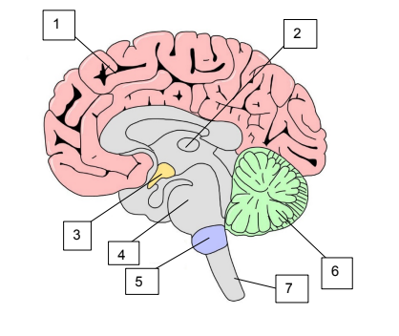
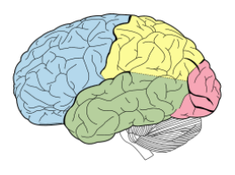
§ 10. головний мозок людини: передній мозок
Лабораторне дослідження
Завдання 2
Підпишіть малюнок, позначте довгастий мозок, міст, мозочок, середній мозок, проміжний мозок, мозолисте тіло, великий мозок.
1
3
1 - __________
2 – __________
3 – __________
4 – __________
5 – __________
6 – __________
7 - __________
4
1 - __________
2 – __________
3 – __________
4 – __________
2
Завдання 3
Дослідіть великі півкулі головного мозку. Знайдіть праву та ліву півкулі. Розгляньте розташування центральної та бічної борозен, а також часток великих півкуль. Підпишіть малюнок, указавши назви часток великого мозку.

Slide 13
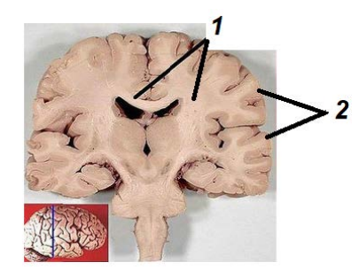
§ 10. головний мозок людини: передній мозок
Лабораторне дослідження
ІІ. Дослідження головного мозку за вологими та пластинчастими препаратами.
Завдіння 1.
На вологих і пластинчастих препаратах розгляньте розміщення сірої та білої речовини в стовбурі. Сіра речовина в стовбурі головного мозку розміщена __________, біла – _________.
Завдання 2.
Роздивіться вологі (пластинчасті) препарати мозочка. На пластинчастому препараті мозочка сіра речовина розміщена ______ та позначена на малюнку цифрою _____, біла ______ та позначена на малюнку цифрою _____.
Завдання 3. Дослідіть пластинчастий препарат кори великих півкуль. Укажіть, якою речовиною утворена кора півкуль ______. Вона утворює ____________.
Сформулюйте висновки дослідження

Slide 14



§ 10. головний мозок людини: передній мозок
ДОМАШНЄ ЗАВДАННЯ
ОПРАЦЮЙТЕ ПАРАГРАФ 10
https://wordwall.net/uk/resource/30465341
https://wordwall.net/uk/resource/52915020
https://wordwall.net/uk/resource/52916379
https://wordwall.net/uk/resource/52644152

Slide 15

§ 8. спинний мозок: будова та функції
ВИКОРИСТАНІ ДЖЕРЕЛА
Наука. Це люблю - Світ. ЯК ПРАЦЮЄ МОЗОК? | Jak działa mózg?, 2022. YouTube. URL: https://www.youtube.com/watch?v=Q_8mxgDvCp8

